Slide 1
補助事業の名称
(別紙⑲)事業概要書
補助金交付申請の総額 | 00,000,000円
平成29年度申請額 | 0,000,000円
【提出時の注意事項】
※本書式の【注意】等、「赤字」「青字の例」は、削除の上で、ご提出ください。
申請日：平成○○年○○月○○日
○ | 代表申請者 | ○○○
◎ | 共同申請者 | ○○○
★ | 地方公共団体 | ○○○
【本資料作成上の注意（共通）】
※本資料は評価委員が申請内容の評価を実施するための重要な資料となりますので、各注意事項を熟読のうえ作成を
行って下さい。
文字の大きさは14pt以上とすること（図表内は12pt以上）。
既定のフォント（Meiryo UI）を使用すること。
各項目の枚数については、各ページ右上部に指定された上限に収まる形で記載を行うこと。
図表（写真、パース、位置図、区域図、配置図、エネルギーフロー、体制図、スキーム図、グラフ、線表等）などを用い、ヴィジュアルに表現すること。
説明にあたっては可能な限り定量的な説明を行うこと。
枠線については、適宜変更を行い、行の追加等を行うこと。
Notes:
●事業計画策定の策定

Slide 2
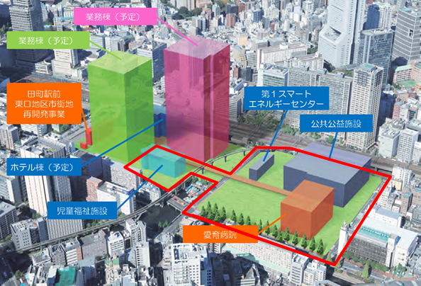
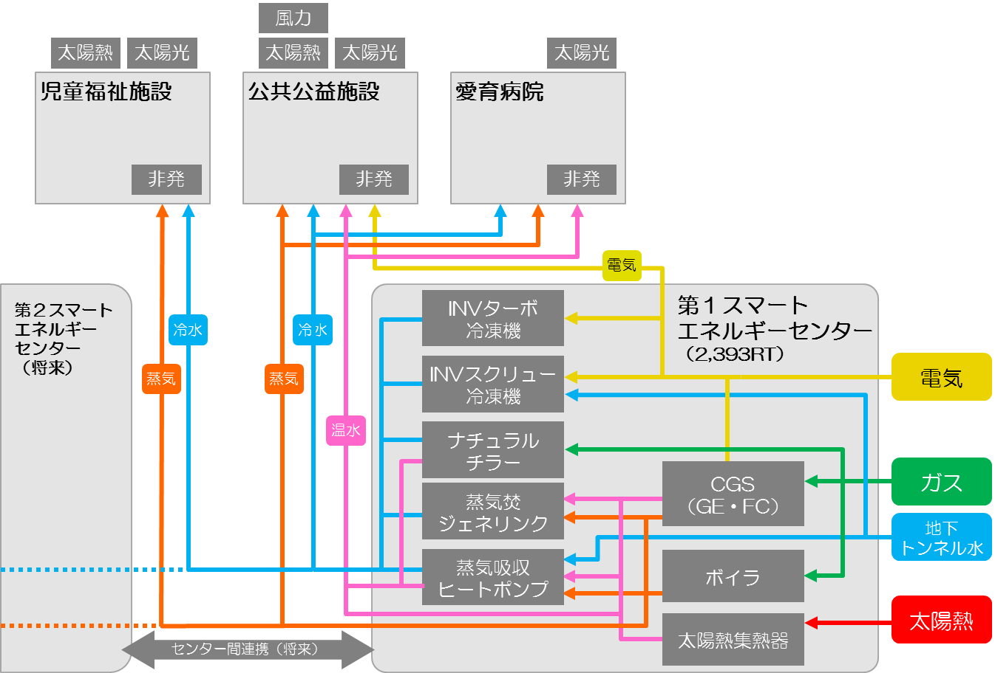
１．補助事業の概要
１枚
青字は例
（１）事業概要
（３）事業イメージ
事業地 | 〇〇県△△市□□町
施設名称
面的利用エリア面積 | 約〇〇〇m²
事業構成の概要 | 需要地：既築、設備：増設、面：増設
主な再生可能エネルギー | 地中熱、廃熱利用
面的融通するエネルギー | 電気・蒸気・冷水・温水
主な導入設備 | ガスコジェネ 350kW×1台、地中熱HP バイオマスボイラ200kW×1台
事業期間（稼働予定） | 29年8月～31年2月（31年4月稼働予定）
省エネ効果見込 | 省エネ量：〇〇kL/年、省エネ率：〇〇％
需要地：新築 or 既築 or 増築
(特定)設備：新設 or 増設 or 更新
面(インフラ)：新設 or 既設 or 増設 or 更新
（２）事業の内容・ポイント・特徴
完成イメージ
ICTを活用し、建物とスマートエネルギーセンターを連携し、エネルギー需給を一括管理・最適制御するSENEMSを日本初で開発し、導入。
外気状況・空調機等建物のエネルギー利用状況・熱源機の運転状況等を把握し、リアルタイムに空調機制御を行う等の需給の最適制御を行う。
〇〇〇
△△△
□□□
〇〇〇
【記入上の注意】
※図（写真、位置図、区域図、配置図、
エネルギー概念図、等）を用いわかりやすく
表現すること。
【記入上の注意】
※箇条書きとすること。
※6項目以内にまとめること。
エネルギー面的利用概要

Slide 3
２．エネルギーシステムフロー
１枚
【記入上の注意】
※補助事業全体の設備・インフラ・供給先を明示したフロー図を記載すること。
※エネルギーについては、電気、熱（蒸気・温水・冷水など）を色分けし明示すること。
※設備やインフラについて、新設と既設（ある場合は）をわけて明示すること。
※補助対象となる設備・インフラ等をバックハッチングするなどして、明示すること
：補助対象経費の範囲
実施設計
PV***kW
太 線：新設の設備・インフラ
EMS
商用電力
電力
系統連系盤
地中熱HP
***kW
記入例
C棟
CGS***kW
ジェネリンク
**kW
冷水
ジェネリンク
**kW
B棟
CGS***kW
ボイラ
**kW
温水
A棟
ボイラ
**kW
2

Slide 4
３．補助事業内容、および事業の環境性、経済性
1枚以内
青字は例
（１）補助事業の特定設備
補助事業で導入する特定設備 | 現状（既存システム）における特定設備（該当する場合）
太陽熱 地中熱 ガスエンジンコージェネレーション 7,800kW✖２台 排熱利用（蒸気ジェネリンク） 3,000kW✖２台 | 太陽光発電設備 500kW (継続利用） ガスエンジンコージェネレーション 1,500kW✖1台 (撤去）
記入例
（２）補助事業の主な事業内容：2ヶ年事業
平成29年度 計画 | 平成30年度 計画 | 平成31年度 計画
・実施設計 ・コージェネ設備および設置工事 ・系統連系盤工事 ・地中熱工事 | ・ジェネリンク設置工事 ・太陽光発電設備工事 ・冷温熱面的融通インフラ工事 ・EMS導入
記入例
（３）補助事業の補助対象経費、および補助金額
 | 平成29年度（千円） |  |  | 平成30年度（千円） |  |  | 平成31年度（千円）
 | 補助事業に 要する経費 | 補助対象 経費 | 補助金額 | 補助事業に 要する経費 | 補助対象 経費 | 補助金額 | 補助事業に 要する経費 | 補助対象 経費 | 補助金額
総額 | 750,000 | 200,000 | 100,000 | 1,200,000 | 500,000 | 250,000 | ー | ー | ー
記入例
（４）環境性・経済性
環境性 |  |  |  | 経済性
省エネルギー量 | 省エネルギー性 | CO2削減量 | 省CO2率 | 補助金の省エネ費用対効果 | 事業の投資回収年数
550 kL/年 | 32.3 % | 120 t/年 | 25.3 % | 55 kL/億円 | 12.5 年
記入例

Slide 5
４．事業内容の先導性、新規性
３枚以内
（１）地産地消型エネルギーシステムとしての技術的および事業面での先導性・新規性
【要旨】
○○○
△△△
□□□
【記入上の注意】
※箇条書きとすること。
※３項目以内にまとめること。
【詳細】
【記入上の注意】 図表等も用いてわかりやすく具体的に記載してください。
※本事業で構築される地産地消型エネルギーシステム（電力システムに係る計画、熱供給に係る計画、再生可能
エネルギー導入に係る計画等）で、技術的な先導性・新規性等や工夫点について、具体的に記載すること。
※既存のエネルギーシステム等と比較したエネルギー事業のビジネスモデルとしての先導性について簡潔に記載すること。
その際、経済産業省及び他省庁等も含めて、過去に類似の事業がある場合にはその相違点を明確化し、その違い
及び意義を具体的かつ詳細に記載すること。
（２）エネルギーマネージメントの取り組み概要
【要旨】
○○○
△△△
□□□
【記入上の注意】
※箇条書きとすること。
※３項目以内にまとめること。
【詳細】
【記入上の注意】 図表等も用いてわかりやすく簡潔に記載してください。
※面的融通の最適制御やディマンドレスポンスの活用等、導入するエネルギーマネジメントシステムについて、
その取り組み概要や制御の考え方、手法、期待すべき効果などを具体的に記載すること。

Slide 6
５．事業者適格性、事業実施の確実性、資金計画
２枚以内
【要旨】
○○○
△△△
□□□
【記入上の注意】
※箇条書きとすること。
※3項目以内にまとめること。
【詳細】
【記入上の注意】 以下の視点で、図表等も用いてわかりやすく簡潔に記載してください。
※本事業を実施するにあたり実施方法が合理的であること（実施体制（役割分担）、外部企業等との
連携、地域との協力体制）について簡潔に記載すること。
※事業の実施スケジュール（都市計画、各種許認可取得、設計、施工に関する工期、エネルギー供給、
サービスの開始時期等もわかるように）について簡潔に記載すること。
※本事業を実施するにあたり必要とされる専門性が整っていること、補助事業完了後も継続的に事業が
実施できること等について簡潔に記載すること。
※資金計画、および事業者の財務基盤、事業実績、当期決算見込み（地方公共団体等は除く）など
について簡潔に記載すること。

Slide 7
６．災害等リスク対応、その他特筆すべき事項
２枚以内
【要旨】
○○○
△△△
□□□
【記入上の注意】
※箇条書きとすること。
※3項目以内にまとめること。
【詳細】
【記入上の注意】 以下の視点で、図等も用いてわかりやすく具体的に記載してください。
※本事業において検討している災害等のリスク対応について、定量的かつ具体的に記載すること。
※本事業における取り組みが、いかに他地域への普及可能性で優れているものであるかについて具体的に記載すること。
また、補助事業者として本事業の普及に資する取り組みがあれば具体的に記載すること。
※地域における経済の発展、雇用の創出、生活の豊さの向上に資する等、地域に密着した事業という点で特筆すべき
事項を具体的に記載すること。
※地方公共団体の都市計画等の上位計画、関連する計画との連携がある場合にはその状況について具体的に
記載すること。

